Slide 1
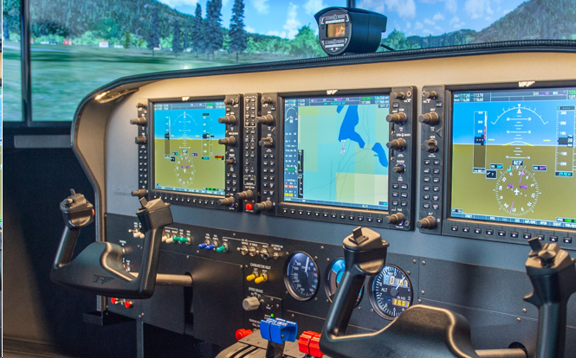
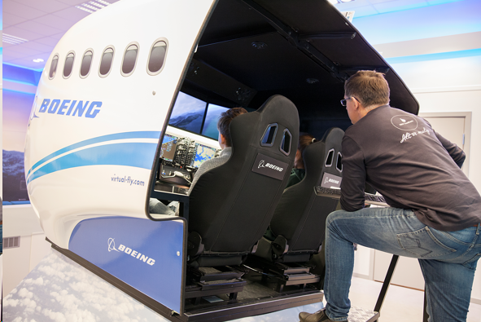
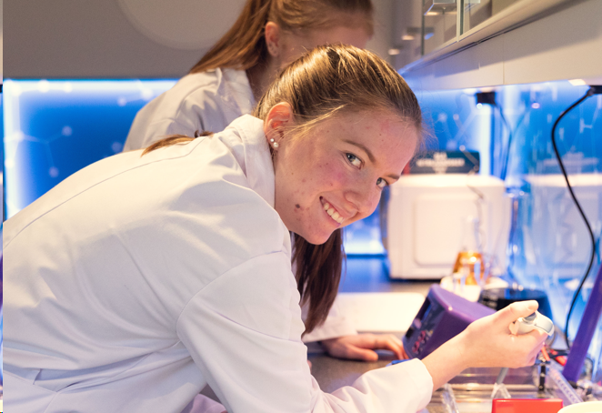
Entdecke deine Leidenschaft! Werde Teil unseres Teams!
Bist du bereit, deine Begeisterung für Innovation und Bildung zu entfesseln? Dann bist du
bei uns genau richtig! Wir suchen kreative Köpfe, die Lust haben, gemeinsam Großartiges
zu schaffen. Egal, ob du ein Naturtalent im Unterrichten bist oder deine Leidenschaft für
Technik und Luftfahrt mit anderen teilen möchtest - wir haben die perfekte Stelle für dich.
Deine Aufgaben könnten sein:
Newton Teacher: Unterricht für Schülerinnen, Schüler und Kindergartenkinder.
Newton Flight Simulator Instructor: Einführung von Besucherinnen und Besuchern in die faszinierende Welt der Flugsimulation.
Was wir bieten:
Ein aufregendes Arbeitsumfeld, in dem Kreativität gefördert wird.
Die Möglichkeit, einen positiven Einfluss auf Bildung und Technologie zu haben.
Drei Full-Motion-Flugsimulatoren in einer modernen, innovativen Bildungseinrichtung im Herzen von Cottbus
Ein tolles, dynamisches Team und die Freiheit, mitzugestalten.
Kontakt: CHESCO GmbH, Heiko Witte, bewerbung@chesco.de

